Slide 1
Отклик шероховатых границ на стационарную нагрузку
Сибиряков Е.Б.
*Институт нефтегазовой геологии и геофизики СО РАН
Аннотация
Проблема отражения от шероховатых границ имеет давнюю историю. Однако, на практике использовались лишь аналитические асимптотические решения, показывающие, что если амплитуда шероховатости много меньше длины волны, то отражательные свойства такой поверхности будут такими же, как и у плоскости. В работе показано, что в некотором диапазоне частот, влияние шероховатости на отражающие свойства поверхности может быть весьма существенным. Эти особенности отражательных свойств открывают перспективы разработки методики детектирования поверхностей с быстро изменяющимся вектором нормали.

Slide 2
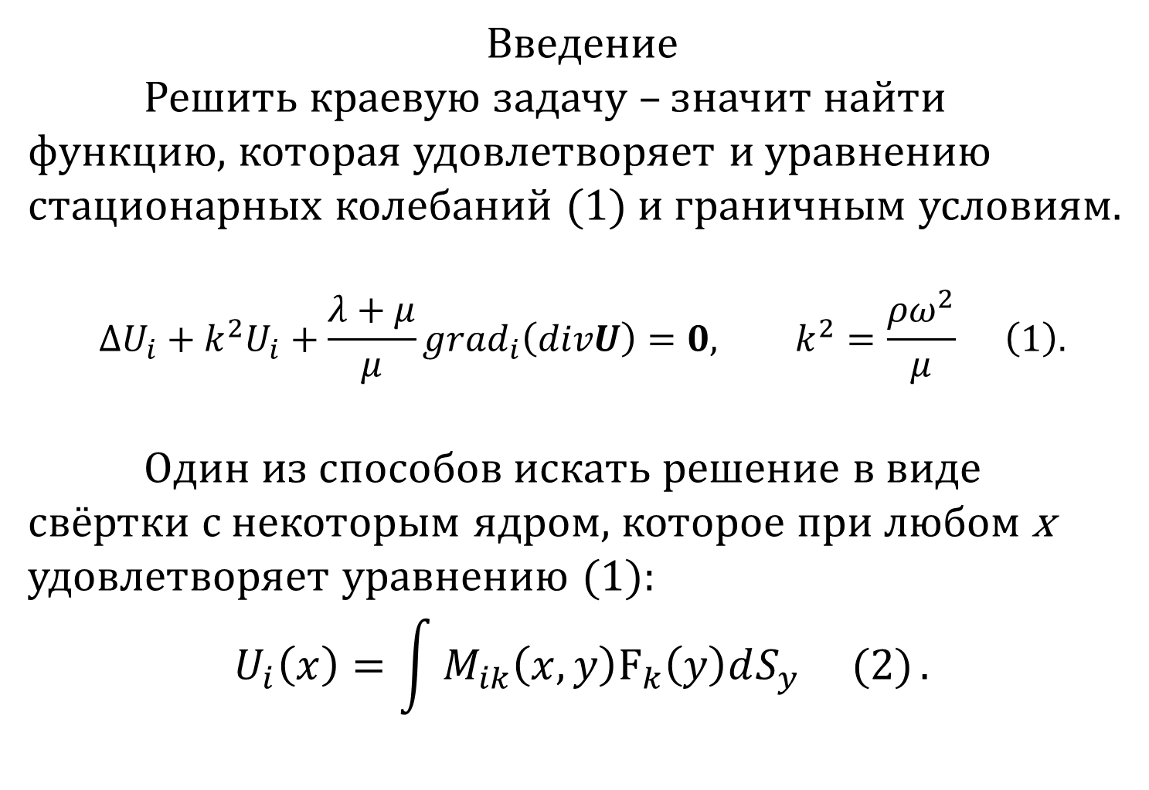
Введение
Решить краевую задачу – значит найти функцию, которая удовлетворяет и уравнению стационарных колебаний (1) и граничным условиям.
$$ΔU_{i}+k^{2}U_{i}+\frac{λ+μ}{μ}{grad}_{i}\left(divU\right)=0, k^{2}=\frac{ρω^{2}}{μ} \left(1\right).$$
Один из способов искать решение в виде свёртки с некоторым ядром, которое при любом х удовлетворяет уравнению (1):
$$U_{i}\left(x\right)=\int{M_{ik}\left(x,y\right)F_{k}\left(y\right)dS_{y} (2)}.$$

Slide 3
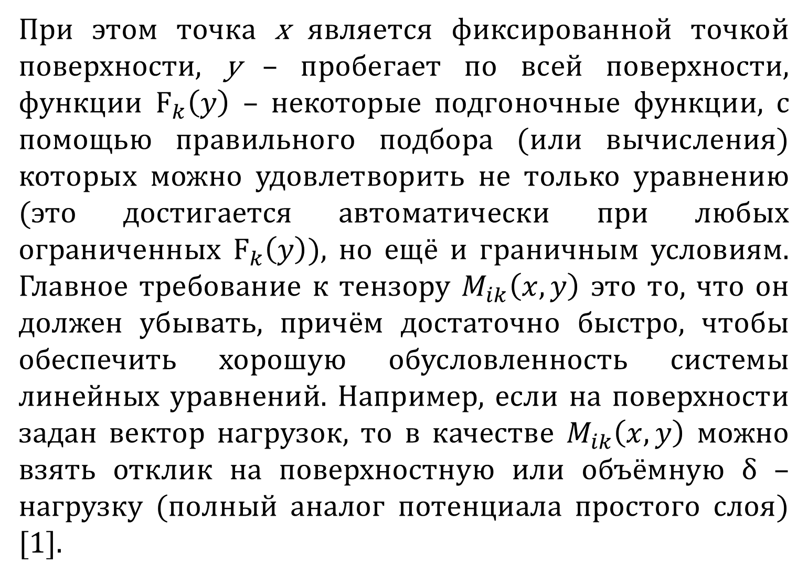
При этом точка x является фиксированной точкой поверхности, y – пробегает по всей поверхности, функции $F_{k}\left(y\right)$ – некоторые подгоночные функции, с помощью правильного подбора (или вычисления) которых можно удовлетворить не только уравнению (это достигается автоматически при любых ограниченных $F_{k}\left(y\right)$), но ещё и граничным условиям. Главное требование к тензору $M_{ik}\left(x,y\right)$ это то, что он должен убывать, причём достаточно быстро, чтобы обеспечить хорошую обусловленность системы линейных уравнений. Например, если на поверхности задан вектор нагрузок, то в качестве $M_{ik}\left(x,y\right)$ можно взять отклик на поверхностную или объёмную δ – нагрузку (полный аналог потенциала простого слоя) [1].

Slide 4
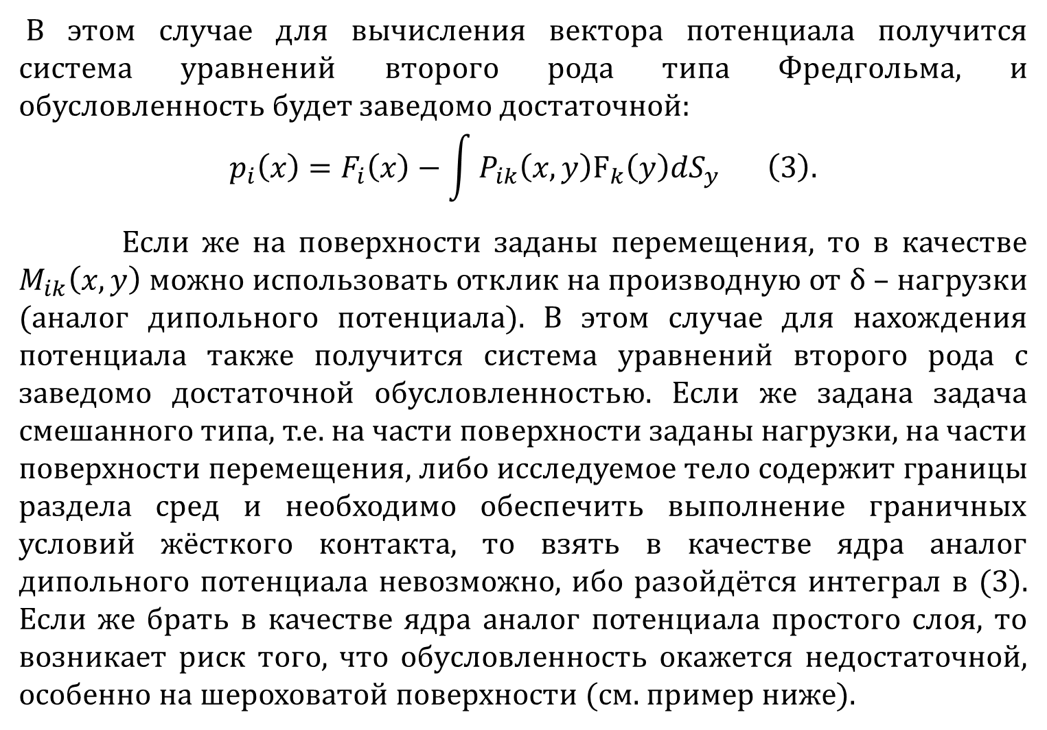
В этом случае для вычисления вектора потенциала получится система уравнений второго рода типа Фредгольма, и обусловленность будет заведомо достаточной:
$$p_{i}\left(x\right)=F_{i}\left(x\right)−\int{P_{ik}\left(x,y\right)F_{k}\left(y\right)dS_{y} } \left(3\right).$$
Если же на поверхности заданы перемещения, то в качестве $M_{ik}\left(x,y\right)$ можно использовать отклик на производную от δ – нагрузки (аналог дипольного потенциала). В этом случае для нахождения потенциала также получится система уравнений второго рода с заведомо достаточной обусловленностью. Если же задана задача смешанного типа, т.е. на части поверхности заданы нагрузки, на части поверхности перемещения, либо исследуемое тело содержит границы раздела сред и необходимо обеспечить выполнение граничных условий жёсткого контакта, то взять в качестве ядра аналог дипольного потенциала невозможно, ибо разойдётся интеграл в (3). Если же брать в качестве ядра аналог потенциала простого слоя, то возникает риск того, что обусловленность окажется недостаточной, особенно на шероховатой поверхности (см. пример ниже).

Slide 5
То есть для решения смешанных задач упругих стационарных колебаний (в том числе задач, содержащих поверхности раздела сред) было бы весьма желательно построить такие ядра, которые, с одной стороны, убывали бы достаточно быстро (обеспечивая обусловленность), с другой стороны, в точке x=y не давали бы расходящихся интегралов.
Обычно под микронеоднородной средой понимают такую среду, механические свойства которой существенно изменяются в пространстве. Однако если изучать свойства слоистой среды с помощью отражённых волн, то результат будет зависеть не столько от интегрально-геометрических параметров включений, сколько от их близости к границе раздела. В связи с этим быстрое изменение вектора нормали к поверхности раздела двух сред может изменить результат измерений не меньше, чем контрастные включения. Поэтому предлагается быстрое изменение вектора нормали на границе раздела двух сред называть микронеоднородностью второго рода, в отличие от микронеоднородности первого рода – контрастных включений малого размера в объёме среды.

Slide 6
Общепринятой является точка зрения, что отражательные свойства шероховатых границ такие же, как и у гладких, если длина волны много больше характерного размера шероховатости. В то же время, площадь поверхности шероховатых границ много больше, чем у гладких, что может изменить отражательные свойства в некотором диапазоне частот и углов. Известно, например, что при закритических отражениях шероховатая граница ведёт себя подобно гладкой, но при нормальном падении регулярное отражение отсутствует. Можно сказать, что тема отражения от шероховатых границ не является закрытой и выявление особых отражательных свойств шероховатых границ перспективно для обнаружения подобных границ.

Slide 7
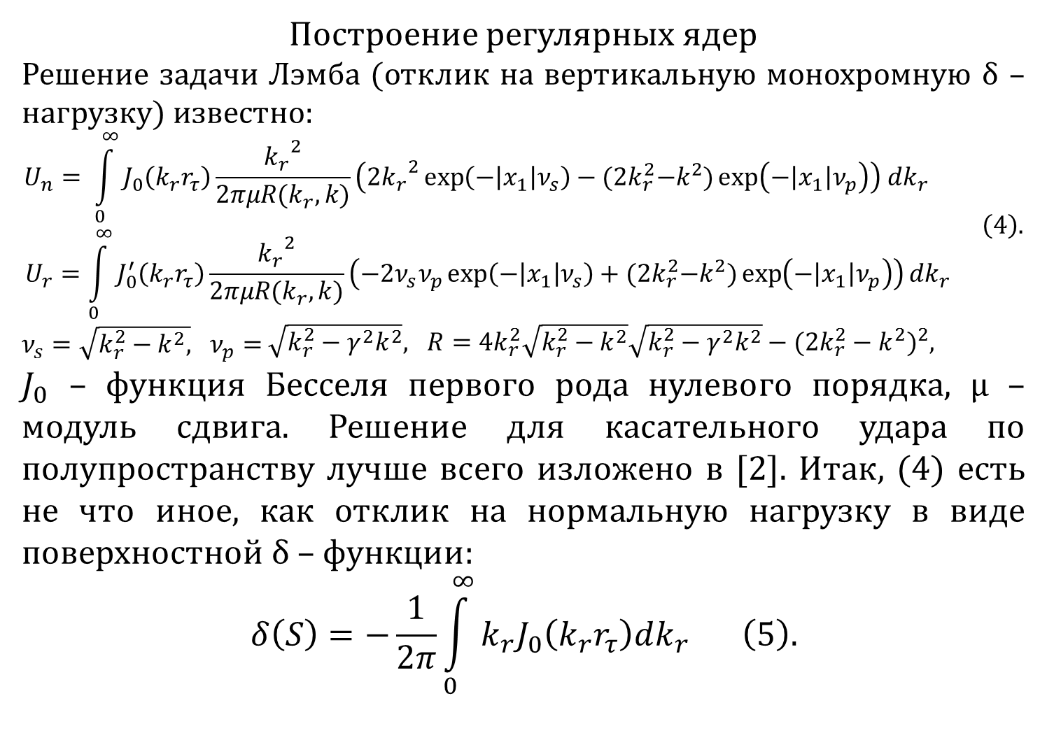
Построение регулярных ядер
Решение задачи Лэмба (отклик на вертикальную монохромную δ – нагрузку) известно:
$$\begin{matrix}U_{n}= \int_{0}^{∞}{J_{0}\left(k_{r}r_{τ}\right)\frac{{k_{r}}^{2}}{2πμR(k_{r},k)}\left(2{k_{r}}^{2}\exp\left(−\left|x_{1}\right|ν_{s}\right)−{(2k}_{r}^{2}−k^{2})\exp\left(−\left|x_{1}\right|ν_{p}\right)\right) dk_{r}} \\ U_{r}=\int_{0}^{∞}{J_{0}^{′}\left(k_{r}r_{τ}\right)\frac{{k_{r}}^{2}}{2πμR(k_{r},k)}\left(−2ν_{s}ν_{p}\exp\left(−\left|x_{1}\right|ν_{s}\right)+{(2k}_{r}^{2}−k^{2})\exp\left(−\left|x_{1}\right|ν_{p}\right)\right)}dk_{r}\end{matrix} \left(4\right).$$
$\begin{matrix}ν_{s}=\sqrt{k_{r}^{2}−k^{2}, } ν_{p}= \end{matrix}\sqrt{k_{r}^{2}−γ^{2}k^{2}}, R=4k_{r}^{2}\sqrt{k_{r}^{2}−k^{2}}\sqrt{k_{r}^{2}−γ^{2}k^{2}}−(2{k_{r}^{2}−k^{2})}^{2}$,
$J_{0}$ – функция Бесселя первого рода нулевого порядка, μ – модуль сдвига. Решение для касательного удара по полупространству лучше всего изложено в [2]. Итак, (4) есть не что иное, как отклик на нормальную нагрузку в виде поверхностной δ – функции:
$$δ\left(S\right)=−\frac{1}{2π}\int_{0}^{∞}{k_{r}J_{0}\left(k_{r}r_{τ}\right)dk_{r}} \left(5\right).$$

Slide 8
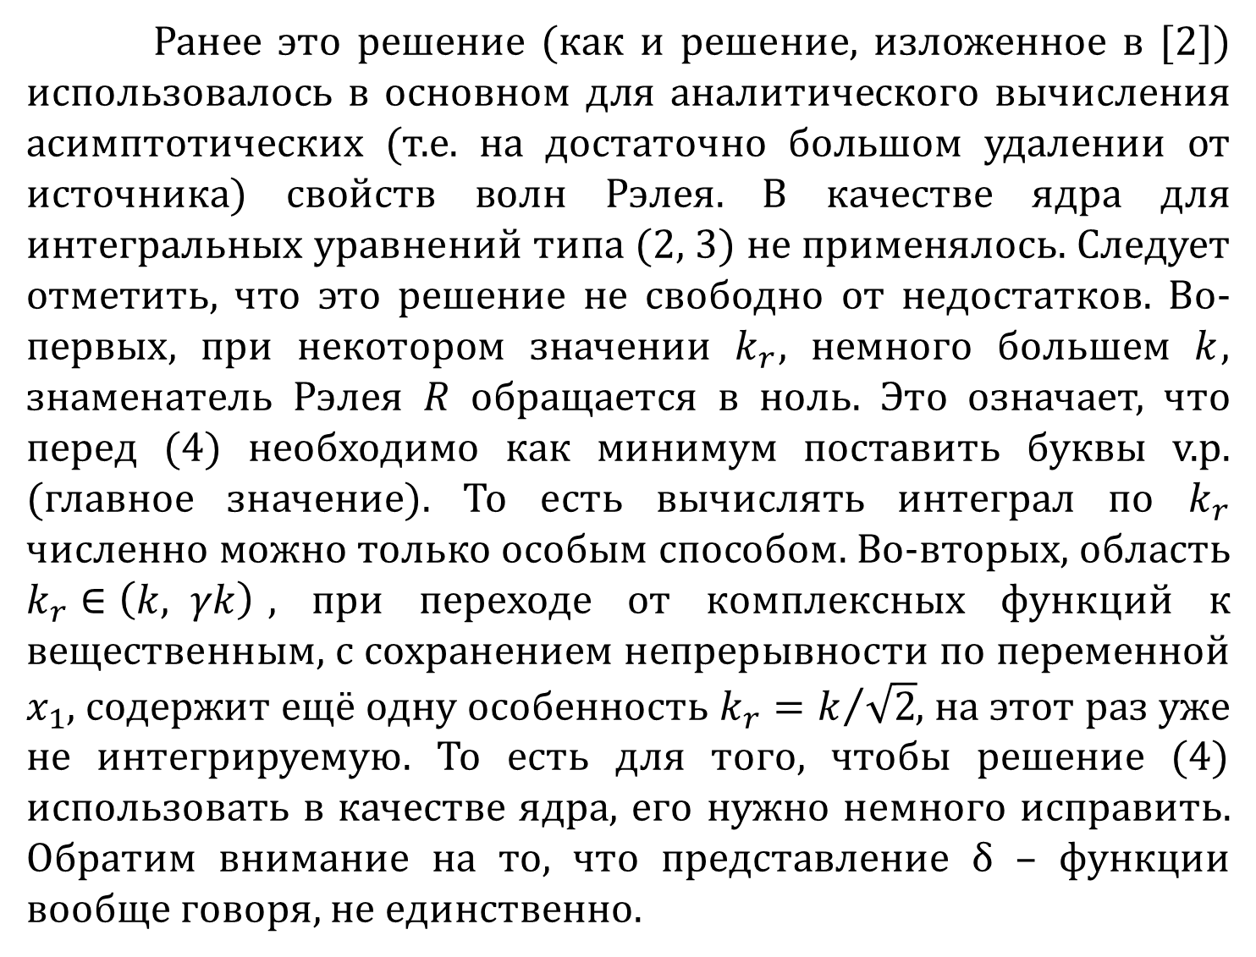
Ранее это решение (как и решение, изложенное в [2]) использовалось в основном для аналитического вычисления асимптотических (т.е. на достаточно большом удалении от источника) свойств волн Рэлея. В качестве ядра для интегральных уравнений типа (2, 3) не применялось. Следует отметить, что это решение не свободно от недостатков. Во-первых, при некотором значении $k_{r}$, немного большем $k$, знаменатель Рэлея $R$ обращается в ноль. Это означает, что перед (4) необходимо как минимум поставить буквы v.p. (главное значение). То есть вычислять интеграл по $k_{r}$ численно можно только особым способом. Во-вторых, область $k_{r}∈\left(k, γk\right)$, при переходе от комплексных функций к вещественным, с сохранением непрерывности по переменной $x_{1}$, содержит ещё одну особенность $k_{r}=k/{\sqrt{2}}$, на этот раз уже не интегрируемую. То есть для того, чтобы решение (4) использовать в качестве ядра, его нужно немного исправить. Обратим внимание на то, что представление δ – функции вообще говоря, не единственно.

Slide 9
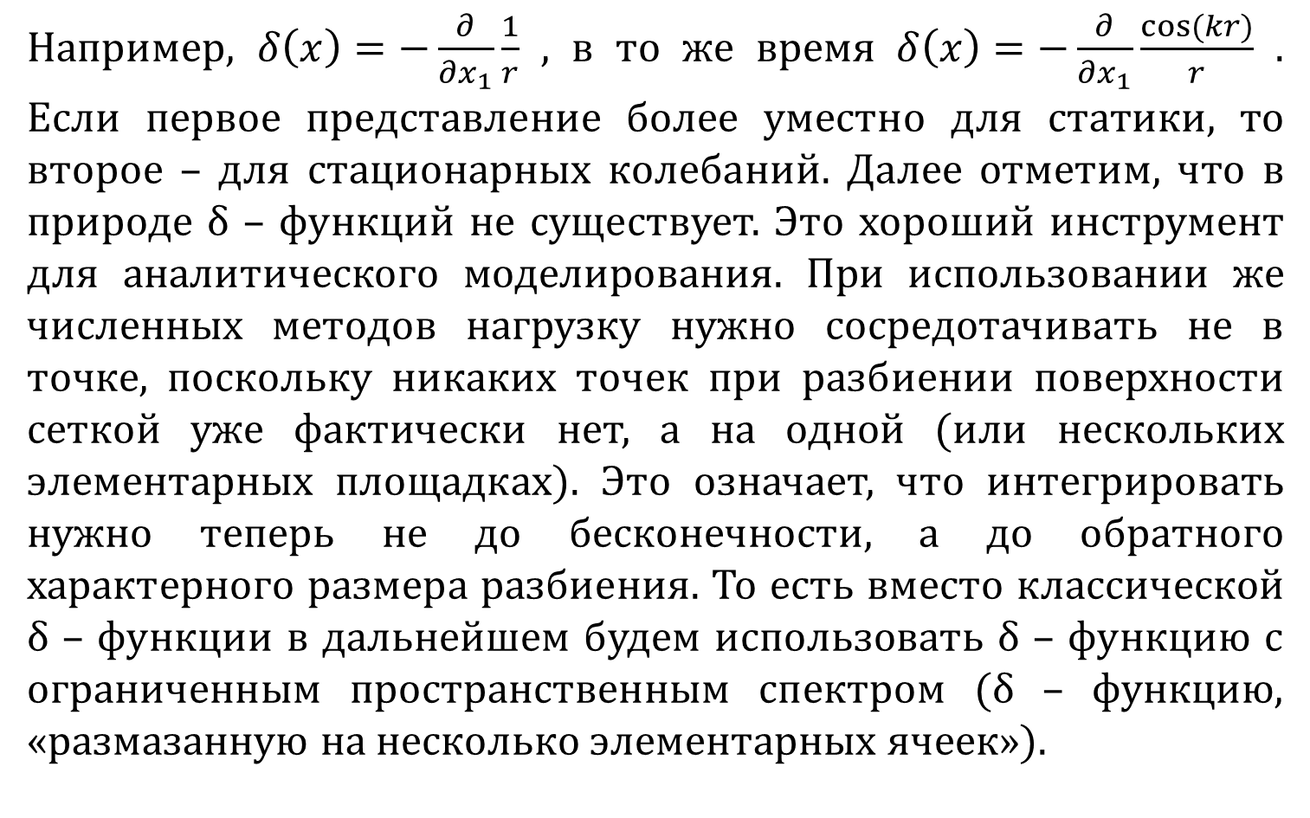
Например, $δ\left(x\right)=−\frac{∂}{∂x_{1}}\frac{1}{r}$ , в то же время $δ\left(x\right)=−\frac{∂}{∂x_{1}}\frac{cos⁡(kr)}{r}$ . Если первое представление более уместно для статики, то второе – для стационарных колебаний. Далее отметим, что в природе δ – функций не существует. Это хороший инструмент для аналитического моделирования. При использовании же численных методов нагрузку нужно сосредотачивать не в точке, поскольку никаких точек при разбиении поверхности сеткой уже фактически нет, а на одной (или нескольких элементарных площадках). Это означает, что интегрировать нужно теперь не до бесконечности, а до обратного характерного размера разбиения. То есть вместо классической δ – функции в дальнейшем будем использовать δ – функцию с ограниченным пространственным спектром (δ – функцию, «размазанную на несколько элементарных ячеек»).

Slide 10
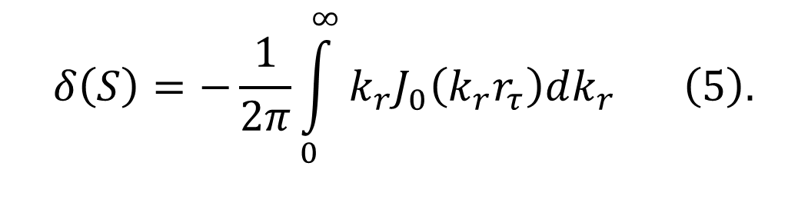
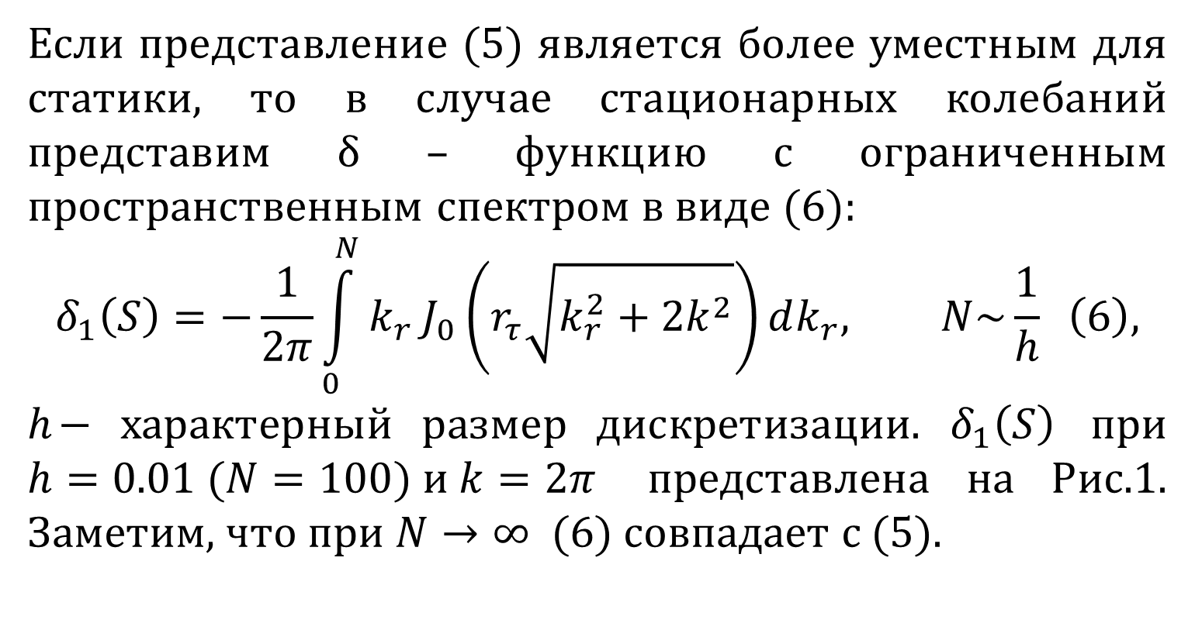
Если представление (5) является более уместным для статики, то в случае стационарных колебаний представим δ – функцию с ограниченным пространственным спектром в виде (6):
$$δ_{1}\left(S\right)=−\frac{1}{2π}\int_{0}^{N}{k_{r}}J_{0}\left(r_{τ}\sqrt{k_{r}^{2}+2k^{2}}\right)dk_{r}, N\sim \frac{1}{h} \left(6\right),$$
$h$− характерный размер дискретизации. $δ_{1}\left(S\right)$ при $h=0.01 (N=100) и k=2π$ представлена на Рис.1. Заметим, что при $N→∞$ (6) совпадает с (5).
$$δ\left(S\right)=−\frac{1}{2π}\int_{0}^{∞}{k_{r}J_{0}\left(k_{r}r_{τ}\right)dk_{r}} \left(5\right).$$

Slide 11
Рис. 1. Аппроксимация δ − функции с ограниченным спектром (знак сменён на противоположный). При N→∞ совпадает с классической поверхностной δ – функцией.

Slide 12
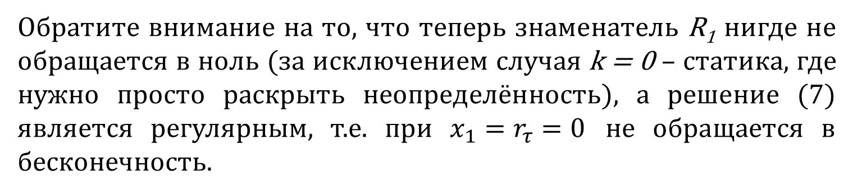
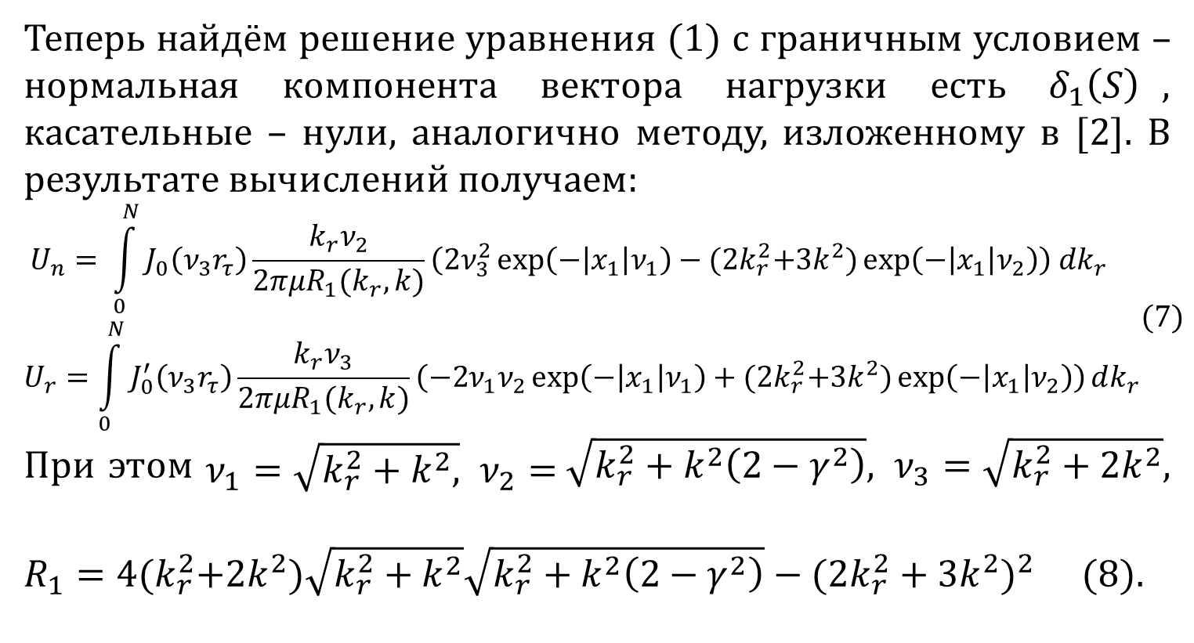
Теперь найдём решение уравнения (1) с граничным условием – нормальная компонента вектора нагрузки есть $δ_{1}\left(S\right)$, касательные – нули, аналогично методу, изложенному в [2]. В результате вычислений получаем:
$$\begin{matrix}U_{n}= \int_{0}^{N}{J_{0}\left(ν_{3}r_{τ}\right)\frac{k_{r}ν_{2}}{2πμR_{1}(k_{r},k)}\left(2ν_{3}^{2}\exp\left(−\left|x_{1}\right|ν_{1}\right)−{(2k}_{r}^{2}+3k^{2})\exp\left(−\left|x_{1}\right|ν_{2}\right)\right) dk_{r}} \\ U_{r}=\int_{0}^{N}{J_{0}^{′}\left(ν_{3}r_{τ}\right)\frac{k_{r}ν_{3}}{2π{μR}_{1}(k_{r},k)}\left(−2ν_{1}ν_{2}\exp\left(−\left|x_{1}\right|ν_{1}\right)+{(2k}_{r}^{2}+3k^{2})\exp\left(−\left|x_{1}\right|ν_{2}\right)\right)}dk_{r}\end{matrix}(7)$$
При этом $\begin{matrix}ν_{1}=\sqrt{k_{r}^{2}+k^{2}, }ν_{2}= \end{matrix}\sqrt{k_{r}^{2}+k^{2}\left(2−γ^{2}\right)}, ν_{3}=\sqrt{k_{r}^{2}+2k^{2}},$
$R_{1}=4{(k}_{r}^{2}+2k^{2})\sqrt{k_{r}^{2}+k^{2}}\sqrt{k_{r}^{2}+k^{2}\left(2−γ^{2}\right)}−(2{k_{r}^{2}+{3k}^{2})}^{2}$ (8).
Обратите внимание на то, что теперь знаменатель R₁ нигде не обращается в ноль (за исключением случая k = 0 – статика, где нужно просто раскрыть неопределённость), а решение (7) является регулярным, т.е. при $x_{1}=r_{τ}=0$ не обращается в бесконечность.

Slide 13
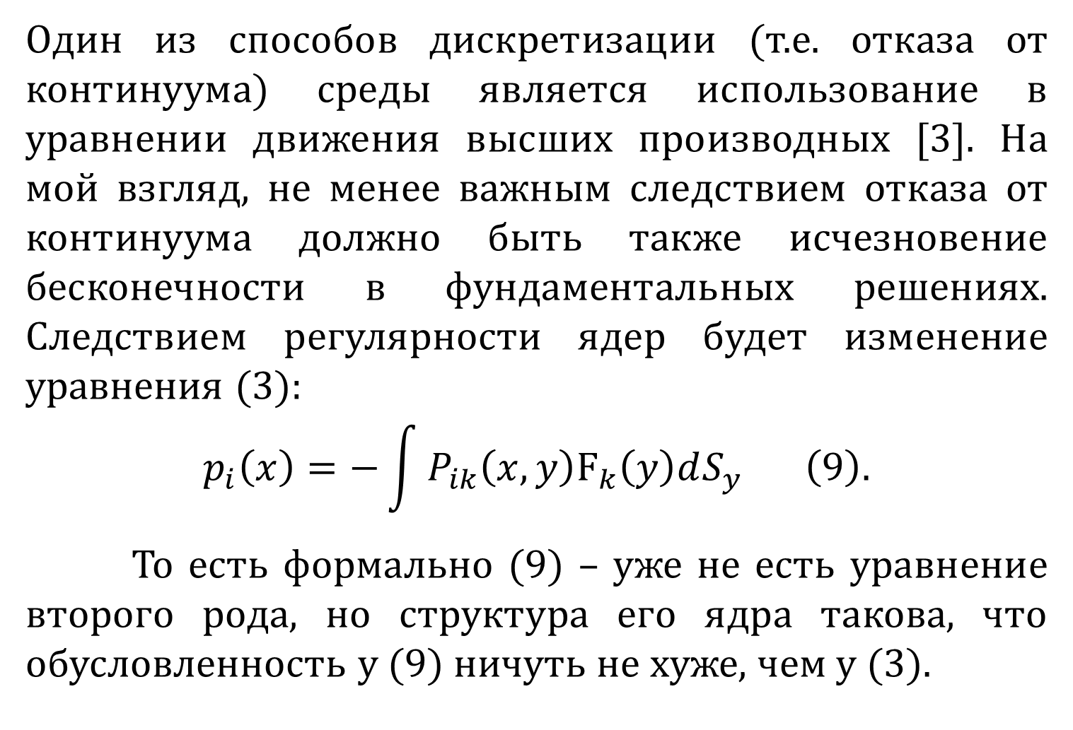
Один из способов дискретизации (т.е. отказа от континуума) среды является использование в уравнении движения высших производных [3]. На мой взгляд, не менее важным следствием отказа от континуума должно быть также исчезновение бесконечности в фундаментальных решениях. Следствием регулярности ядер будет изменение уравнения (3):
$$p_{i}\left(x\right)=−\int{P_{ik}\left(x,y\right)F_{k}\left(y\right)dS_{y} } \left(9\right).$$
То есть формально (9) – уже не есть уравнение второго рода, но структура его ядра такова, что обусловленность у (9) ничуть не хуже, чем у (3).

Slide 14
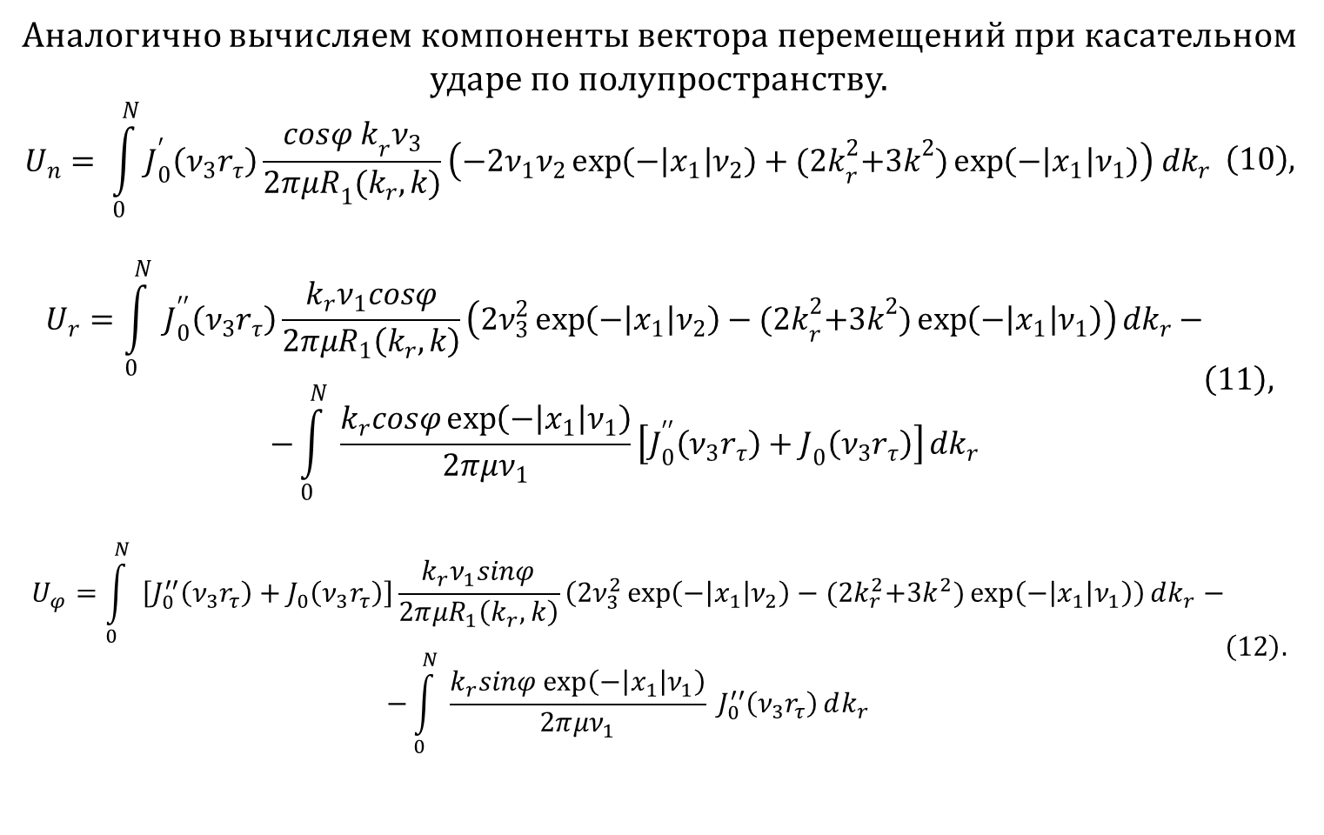
Аналогично вычисляем компоненты вектора перемещений при касательном ударе по полупространству.
$$\begin{matrix}U_{n}= \int_{0}^{N}{J_{0}^{′}\left(ν_{3}r_{τ}\right)\frac{{cosφ k}_{r}ν_{3}}{2π{μR}_{1}(k_{r},k)}\left(−2ν_{1}ν_{2}\exp\left(−\left|x_{1}\right|ν_{2}\right)+{(2k}_{r}^{2}+3k^{2})\exp\left(−\left|x_{1}\right|ν_{1}\right)\right) dk_{r}}\end{matrix} \left(10\right),$$
$$\begin{matrix}U_{r}=\int_{0}^{N}{ J_{0}^{′′}\left(ν_{3}r_{τ}\right)\frac{k_{r}ν_{1}cosφ}{2πμR_{1}\left(k_{r},k\right)}\left(2ν_{3}^{2}\exp\left(−\left|x_{1}\right|ν_{2}\right)−{(2k}_{r}^{2}+3k^{2})\exp\left(−\left|x_{1}\right|ν_{1}\right)\right)}dk_{r}− \\ −\int_{0}^{N}{ \frac{k_{r}cosφ\exp\left(−\left|x_{1}\right|ν_{1}\right)}{2πμν_{1}}\left[J_{0}^{′′}\left(ν_{3}r_{τ}\right)+J_{0}\left(ν_{3}r_{τ}\right)\right]}dk_{r}\end{matrix}\left(11\right),$$
$$\begin{matrix}U_{φ}=\int_{0}^{N}{ \left[J_{0}^{′′}\left(ν_{3}r_{τ}\right)+J_{0}\left(ν_{3}r_{τ}\right)\right]\frac{k_{r}ν_{1}sinφ}{2π{μR}_{1}\left(k_{r},k\right)}\left(2ν_{3}^{2}\exp\left(−\left|x_{1}\right|ν_{2}\right)−{(2k}_{r}^{2}+3k^{2})\exp\left(−\left|x_{1}\right|ν_{1}\right)\right)}dk_{r}− \\ −\int_{0}^{N}{ \frac{k_{r}sinφ\exp\left(−\left|x_{1}\right|ν_{1}\right)}{2π{μν}_{1}} J_{0}^{′′}\left(ν_{3}r_{τ}\right)}dk_{r}\end{matrix}\left(12\right).$$

Slide 15
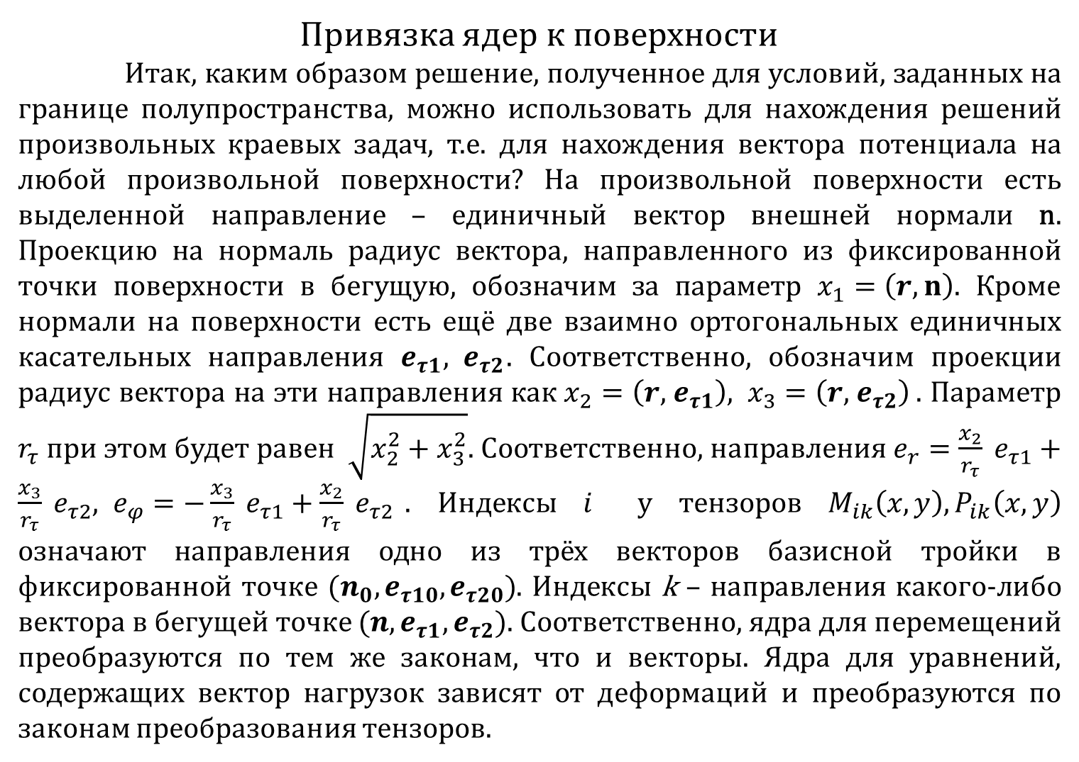
Привязка ядер к поверхности
Итак, каким образом решение, полученное для условий, заданных на границе полупространства, можно использовать для нахождения решений произвольных краевых задач, т.е. для нахождения вектора потенциала на любой произвольной поверхности? На произвольной поверхности есть выделенной направление – единичный вектор внешней нормали n. Проекцию на нормаль радиус вектора, направленного из фиксированной точки поверхности в бегущую, обозначим за параметр $x_{1}=\left(r,n\right)$. Кроме нормали на поверхности есть ещё две взаимно ортогональных единичных касательных направления $e_{τ1}, e_{τ2}$. Соответственно, обозначим проекции радиус вектора на эти направления как $x_{2}=\left(r,{ e}_{τ1}\right), x_{3}=\left(r,{ e}_{τ2}\right)$. Параметр $r_{τ}$ при этом будет равен $\sqrt{x_{2}^{2}+x_{3}^{2}}$. Соответственно, направления $e_{r}=\frac{x_{2}}{r_{τ}} e_{τ1}+\frac{x_{3}}{r_{τ}} e_{τ2}, e_{φ}=−\frac{x_{3}}{r_{τ}} e_{τ1}+\frac{x_{2}}{r_{τ}} e_{τ2}$. Индексы $i$ у тензоров $M_{ik}\left(x,y\right), P_{ik}\left(x,y\right)$ означают направления одно из трёх векторов базисной тройки в фиксированной точке $(n_{0}, e_{τ10}, e_{τ20})$. Индексы k – направления какого-либо вектора в бегущей точке $(n, e_{τ1}, e_{τ2})$. Соответственно, ядра для перемещений преобразуются по тем же законам, что и векторы. Ядра для уравнений, содержащих вектор нагрузок зависят от деформаций и преобразуются по законам преобразования тензоров.

Slide 16
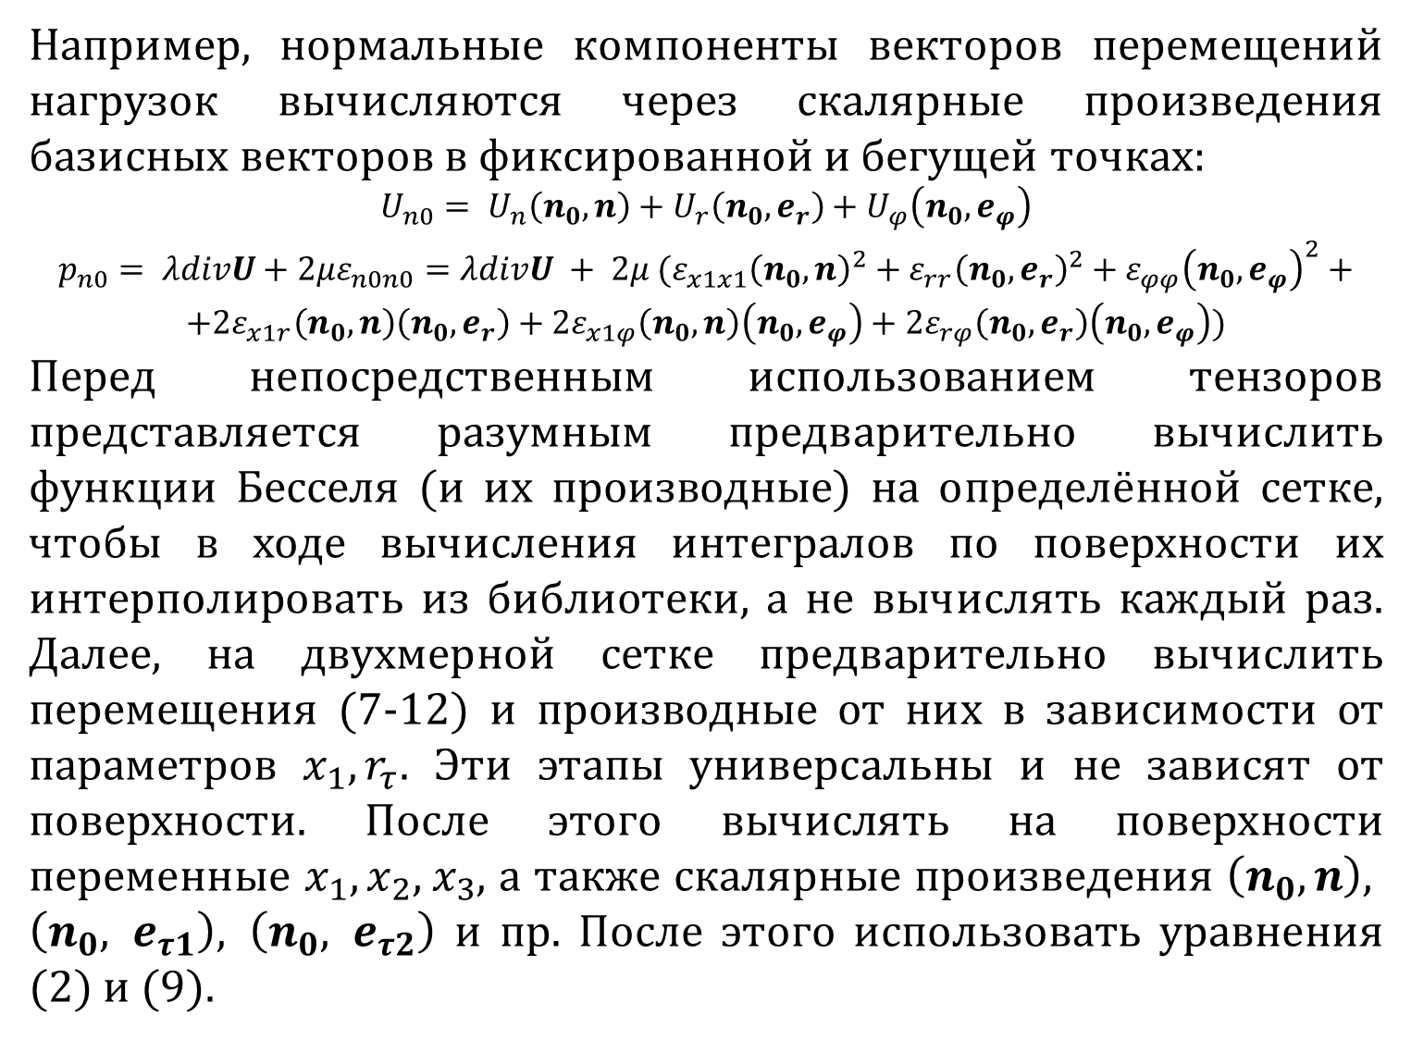
Например, нормальные компоненты векторов перемещений нагрузок вычисляются через скалярные произведения базисных векторов в фиксированной и бегущей точках:
$$\begin{matrix}U_{n0}= U_{n}\left(n_{0},n\right)+U_{r}\left(n_{0},e_{r}\right)+U_{φ}\left(n_{0},e_{φ}\right) \\ p_{n0}= λdivU+2με_{n0n0}=λdivU + 2μ (ε_{x1x1}{\left(n_{0},n\right)}^{2}+ε_{rr}{\left(n_{0},e_{r}\right)}^{2}+ε_{φφ}{\left(n_{0},e_{φ}\right)}^{2}+ \\ +2ε_{x1r}\left(n_{0},n\right)\left(n_{0},e_{r}\right)+2ε_{x1φ}\left(n_{0},n\right)\left(n_{0},e_{φ}\right)+2ε_{rφ}\left(n_{0},e_{r}\right)\left(n_{0},e_{φ}\right))\end{matrix}$$
Перед непосредственным использованием тензоров представляется разумным предварительно вычислить функции Бесселя (и их производные) на определённой сетке, чтобы в ходе вычисления интегралов по поверхности их интерполировать из библиотеки, а не вычислять каждый раз. Далее, на двухмерной сетке предварительно вычислить перемещения (7-12) и производные от них в зависимости от параметров $x_{1}, r_{τ}$. Эти этапы универсальны и не зависят от поверхности. После этого вычислять на поверхности переменные $x_{1}, x_{2}, { x}_{3}$, а также скалярные произведения $\left(n_{0},n\right),$ $\left(n_{0}, e_{τ1}\right), \left(n_{0}, e_{τ2}\right)$ и пр. После этого использовать уравнения (2) и (9).

Slide 17
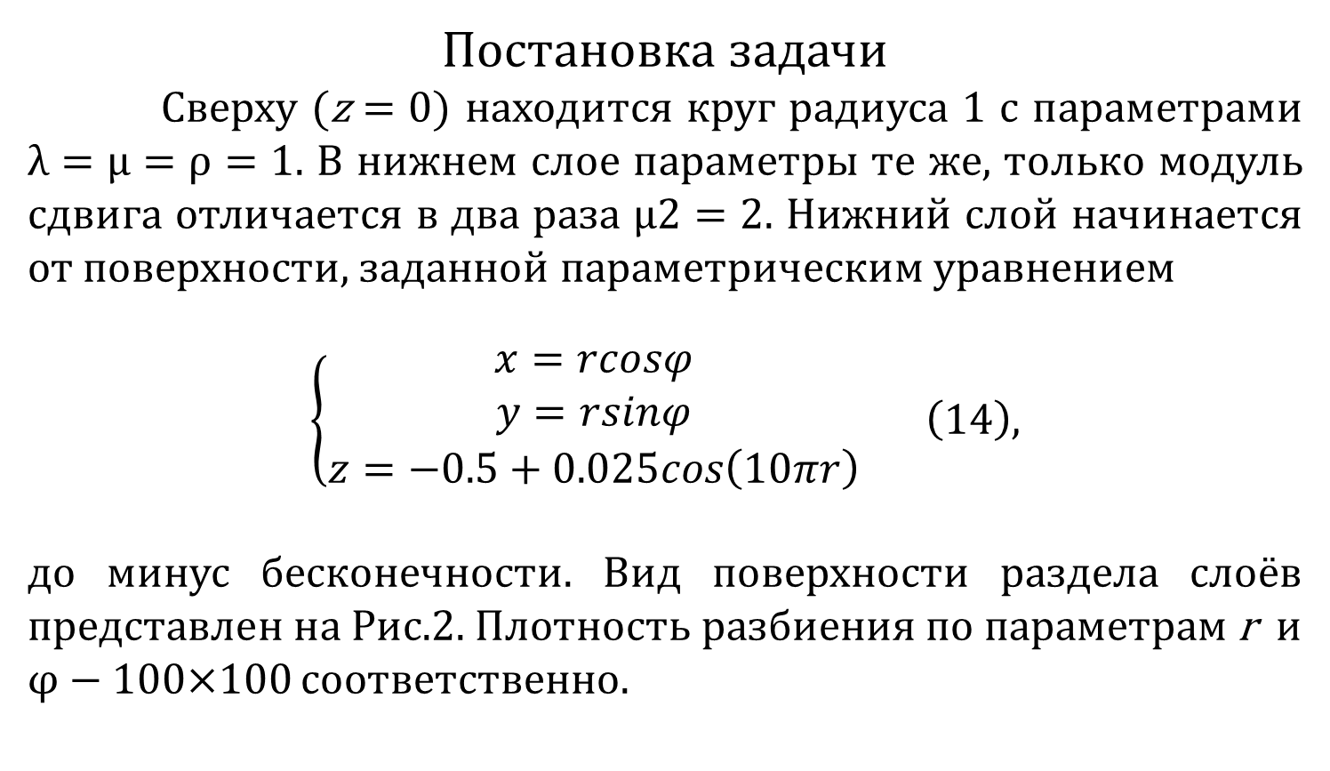
Постановка задачи
Сверху (z = 0) находится круг радиуса 1 с параметрами λ = μ = ρ = 1. В нижнем слое параметры те же, только модуль сдвига отличается в два раза μ2 = 2. Нижний слой начинается от поверхности, заданной параметрическим уравнением
$$\left\{\begin{aligned}x=rcosφ \\ y=rsinφ \\ z=−0.5+0.025cos\left(10πr\right)\end{aligned}\right. \left(14\right),$$
до минус бесконечности. Вид поверхности раздела слоёв представлен на Рис.2. Плотность разбиения по параметрам r и φ − 100×100 соответственно.

Slide 18
Рис.2. Вид поверхности раздела.
Главным недостатком выбранной симметрии является неравномерность шероховатости (её даже нельзя считать регулярной), однако выбранная геометрия даёт возможность при рассмотрении результатов ограничиваться одномерными графиками.

Slide 19
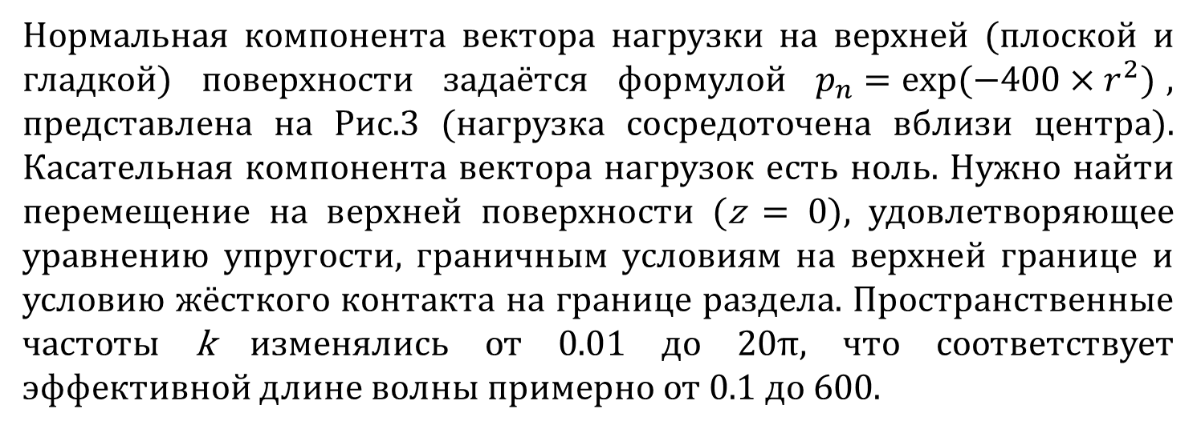
Нормальная компонента вектора нагрузки на верхней (плоской и гладкой) поверхности задаётся формулой $p_{n}=exp⁡(−400×r^{2})$, представлена на Рис.3 (нагрузка сосредоточена вблизи центра). Касательная компонента вектора нагрузок есть ноль. Нужно найти перемещение на верхней поверхности (z = 0), удовлетворяющее уравнению упругости, граничным условиям на верхней границе и условию жёсткого контакта на границе раздела. Пространственные частоты k изменялись от 0.01 до 20π, что соответствует эффективной длине волны примерно от 0.1 до 600.
Рис.3. Нормальная компонента вектора нагрузок на верхней поверхности.

Slide 20
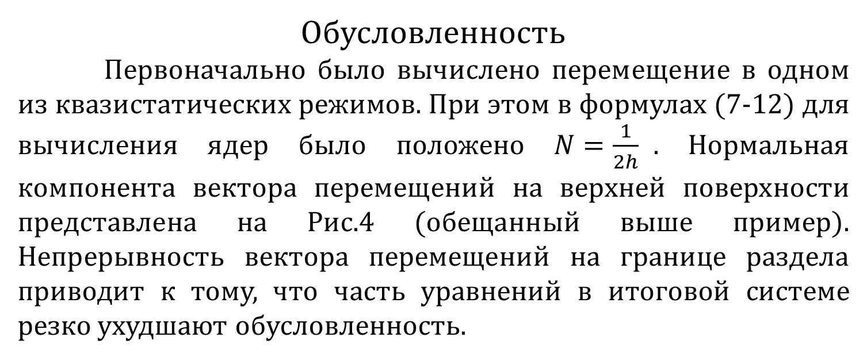
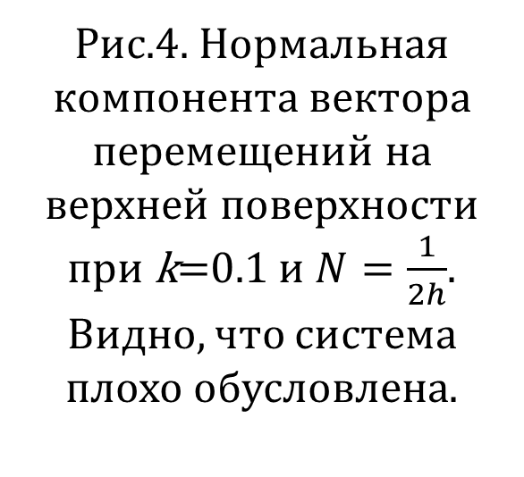
Обусловленность
Первоначально было вычислено перемещение в одном из квазистатических режимов. При этом в формулах (7-12) для вычисления ядер было положено $N=\frac{1}{2h}$. Нормальная компонента вектора перемещений на верхней поверхности представлена на Рис.4 (обещанный выше пример). Непрерывность вектора перемещений на границе раздела приводит к тому, что часть уравнений в итоговой системе резко ухудшают обусловленность.
Рис.4. Нормальная компонента вектора перемещений на верхней поверхности при k=0.1 и $N=\frac{1}{2h}$. Видно, что система плохо обусловлена.

Slide 21
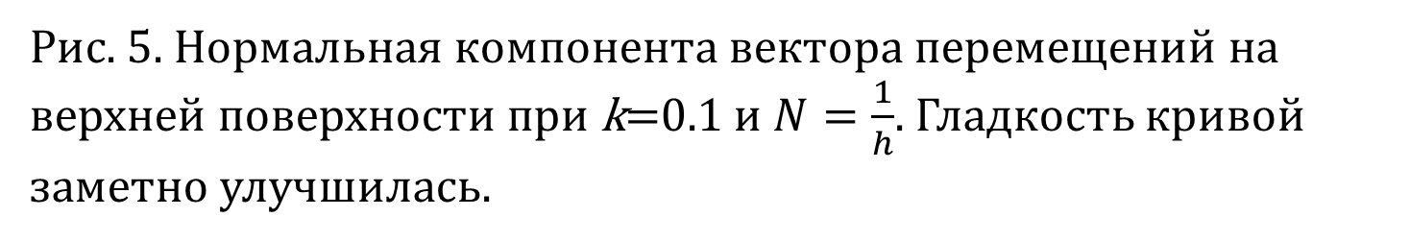
Есть два пути улучшения обусловленности. Первое – увеличение N. Результат увеличения N в два раза представлен на Рис. 5. Видно, что гладкость кривой заметно увеличилась. Дальнейшее увеличение параметра N обусловленность существенно не улучшает.
Рис. 5. Нормальная компонента вектора перемещений на верхней поверхности при k=0.1 и $N=\frac{1}{h}$. Гладкость кривой заметно улучшилась.

Slide 22
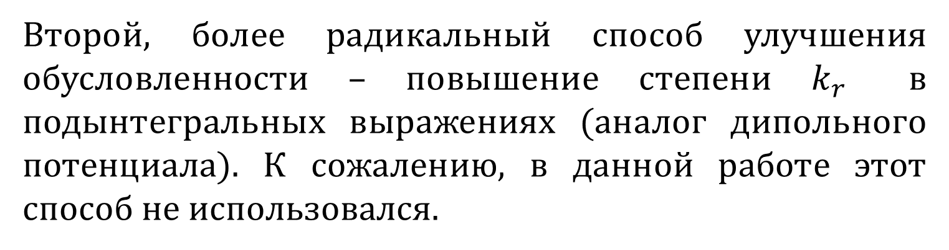
Второй, более радикальный способ улучшения обусловленности – повышение степени $k_{r}$ в подынтегральных выражениях (аналог дипольного потенциала). К сожалению, в данной работе этот способ не использовался.

Slide 23
Результаты
Расстояние между поверхностями было примерно 0.5, параметр k изменялся так, что эффективная длина волны (хотя, речь, конечно, идёт о стационарных колебаниях) изменялась от 0.1 до 600. Можно сделать уверенный вывод, что при высокочастотных колебаниях с эффективной длиной волны меньше расстояния между поверхностями, но больше амплитуды шероховатости (от 0.1 до 0.5) влияние шероховатости на отражающие свойства не значительно. В области квазистатических колебаний шероховатую границу также с высокой степенью точности можно считать гладкой. Однако существует некоторая переходная частотная область, с эффективной длиной волны от десяти до двух расстояний между поверхностями, где наличие шероховатости на границе раздела достаточно существенно меняет перемещение на верхней границе. На некоторых частотах наличие шероховатости приводит к качественно иной картине перемещений на верхней границе.

Slide 24
Рис. 6. Зависимость нормальной компоненты вектора перемещений на верхней поверхности от радиальной координаты при k = 2π (расстояние между поверхностями – половина эффективной длины волны). Слева – поверхность раздела – шероховатая, справа – гладкая (z = − 0.5).

Slide 25
Рис. 7. Зависимость нормальной компоненты вектора перемещений на верхней поверхности от радиальной координаты при k = 1 (расстояние между поверхностями – примерно одна десятая эффективной длины волны). Слева – поверхность раздела – шероховатая, справа – гладкая (z = − 0.5). Картина отличается качественно.

Slide 26
Выводы
Представляется целесообразным для нахождения решений краевых задач стационарных колебаний теории упругости использовать ядра интегральных уравнений, которые представляют собой отклик на δ – функцию с ограниченным пространственным спектром, либо отклик на производную от такой функции. Это позволяет получать регулярные аналоги фундаментальных решений для полупространства. Для смешанных задач это позволит существенно улучшить обусловленность системы уравнений.
Если расстояние между поверхностями составляет от одной двадцатой до одной эффективной длины волны, то наличие шероховатости на границе раздела может достаточно существенно, а иногда даже качественно, менять отражательные свойства таких границ. Соответственно, проводить работы по детектированию подобных поверхностей следует в указанном диапазоне частот.

Slide 27
Спасибо за внимание!

